Slide 1
Их именами названы улицы

Slide 3
«Жил в Ростове Витя Черевичкин»
В день любой- и горестный, и светлый, Поклониться от души должны Мы живым и недожившим детям Той большой и праведной войны!

Slide 4
Витя Черевичкин

Slide 5
В этом доме жил Витя Черевичкин

Slide 6
Одним из обвинительных документов против нацистских преступников на Нюрнбергском процессе стал снимок. Убитый мальчик с голубем в руках.

Slide 7
Память
Улица им. Вити Черевичкина в
Ростове-на-Дону
Советский коллекционный значок

Slide 8
Парк им. Вити Черевичкина
Станция детской железной дороги им. В. Черевичкина
Фонтан в парке

Slide 9
Памятник Вите Черевичкину

Slide 10
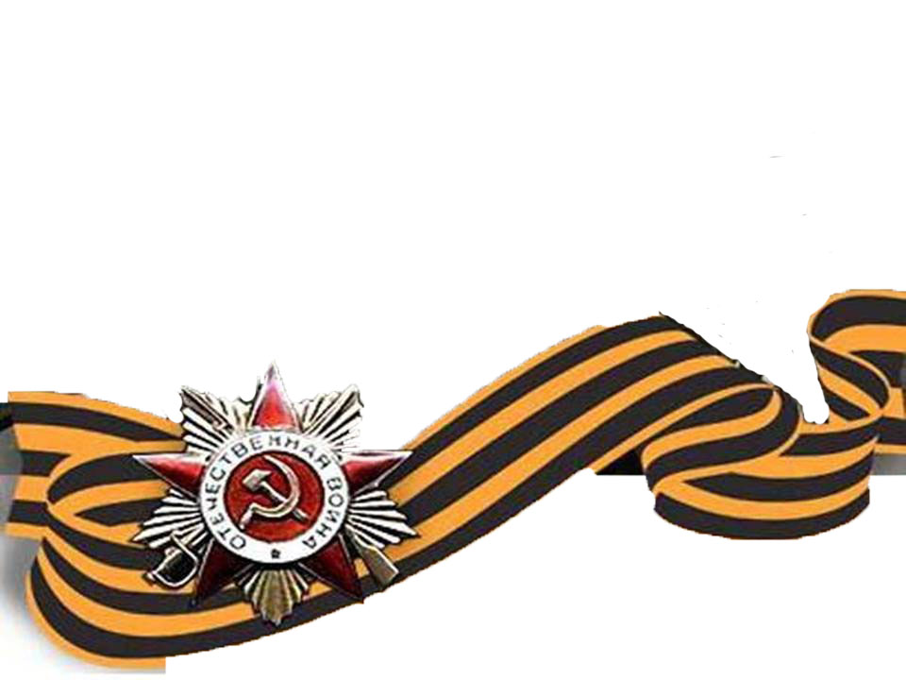
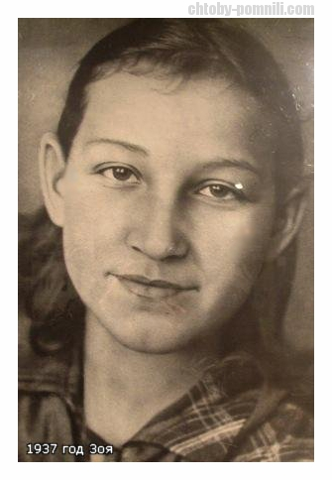
История одного подвига
Космодемьянская
Зоя Анатольевна
13.09.1923-29.11.1941

Slide 11
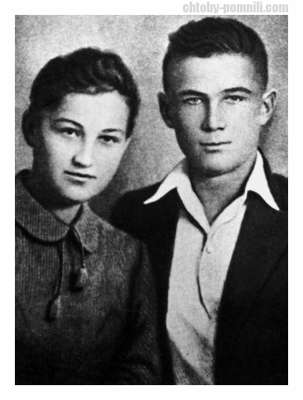
Начало пути…
Зоя Анатольевна Космодемьянская родилась 13 сентября 1923 года в селе Осино-Гай Гавриловского района Тамбовской области, в семье потомственных местных священников.

Slide 12
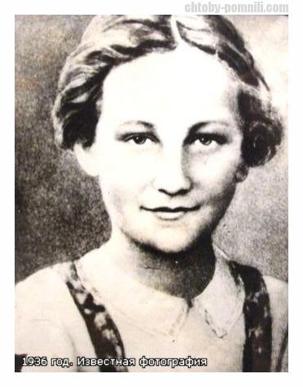
Начало пути…
31 октября 1941 года Зоя, в числе 2000 комсомольцев-добровольцев, явилась к месту сбора в кинотеатре «Колизей» и оттуда была доставлена в диверсионную школу, став бойцом разведывательно-диверсионной части, официально носившей название «партизанской части 9903 штаба Западного фронта». После трёхдневного обучения Зоя в составе группы была переброшена 4 ноября в район Волоколамска, где группа успешно справилась с минирование дороги.

Slide 13
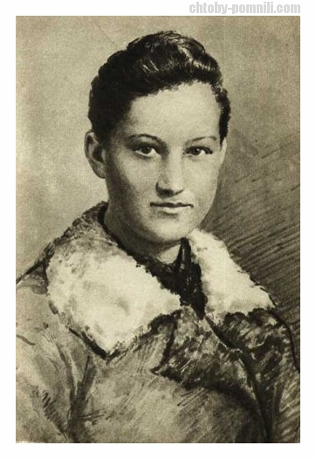
Исполнение
27 ноября в 2 часа утра Борис Крайнев, Василий Клубков и Зоя Космодемьянская подожгли в Петрищеве три дома жителей Кареловой, Солнцева и Смирнова, при этом у немцев погибли 20 лошадей. О дальнейшем известно, что Крайнев не дождался Зои и Клубкова в условленном месте встречи и ушёл, благополучно вернувшись к своим. Клубков был схвачен немцами, а Зоя, разминувшись с товарищами и оставшись одна, решила вернуться в Петрищево и продолжить поджоги. Однако, и немцы, и местные жители уже были настороже, причём немцы создали охрану из нескольких петрищевских мужчин, которым было поручено следить за появлением поджигателей.

Slide 14
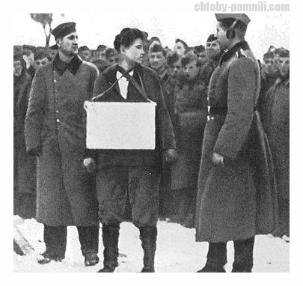
Подвиг
С наступлением вечера 28 ноября, при попытке поджечь сарай С.А.Свиридова (одного из назначенных немцами «стражников») Зоя была замечена хозяином. Вызванные им квартировавшие немцы схватили девушку около 7 часов вечера. Свиридов за это был награждён немцами бутылкой водки и впоследствии приговорён советским судом к расстрелу. На допросе Космодемьянская назвалась Таней и не сказала ничего определённого. Раздев догола, её пороли ремнями, затем приставленный к ней часовой на протяжении 4 часов водил её босой, в одном белье, по улице на морозе. К истязаниям над Зоей пытались присоединиться также местные жительницы Солина и Смирнова (погорелица), бросившие в Зою котелок с помоями. И Солина, и Смирнова впоследствии были приговорены к расстрелу.

Slide 15
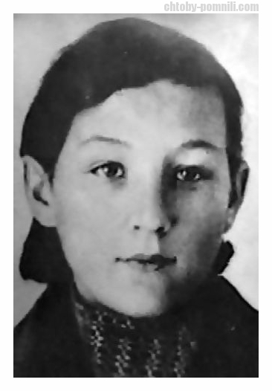
Казнь
Из показаний жителя деревни Петрищево В.А.Кулика: «Ей повесили на грудь табличку, на которой было написано по-русски и по-немецки: «Поджигатель». До самой виселицы вели её под руки, поскольку из-за пыток она уже не могла идти самостоятельно. Вокруг виселицы было много немцев и гражданских. Подвели к виселице и стали её фотографировать. Она крикнула: «Граждане! Вы не стойте, не смотрите, а надо помогать армии воевать! Моя смерть за Родину — это моё достижение в жизни». Затем она сказала: «Товарищи, победа будет за нами. Немецкие солдаты, пока не поздно, сдавайтесь в плен. Советский Союз непобедим и не будет побеждён».

